Slide 1
Taller Nº2 Determinación de ácidos y bases mediante un indicador natural.

Slide 2
¿Qué es el pH?
Es una medida del grado de acidez o alcalinidad de una solución.
Se expresa desde 1 a 14, donde 1 es más ácido y 14 es más básico.

Slide 3
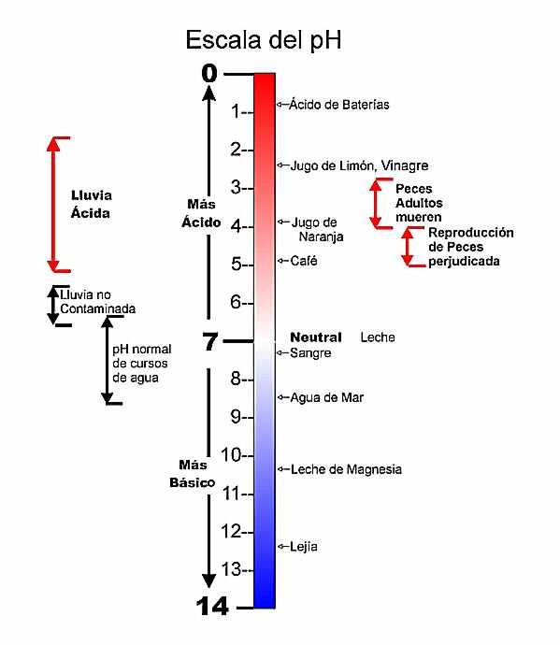
Elementos ácidos y básicos
dispuestos en una escala de pH

Slide 4
¿Cómo se puede medir el pH?
Cómo se mide el pH
Existe en el mercado de la venta de productos químicos, como las farmacias, un instrumento de fácil uso que se llama Papel de Tornasol. Se llama así debido a que cambia su color dependiendo de la solución en la que se sumerja, de esta forma los ácidos harán que el papel se vuelva rosa. De la misma manera, cuando se introduzca en una solución básica, se pondrá azul. Este papel se debe dejar unos segundos en contacto con lo que se quiere medir.
Para obtener un resultado más específico en la tabla usando estos mismos papeles de tornasol, existen con niveles, así que se debe seleccionar de forma aproximada el papel con la escala que le corresponde al producto que se medirá. De no conocerlo, tendrá que ser mediante ensayo y error.
Ahora bien, usar este tipo de medidor de pH tiene dificultades y puede no funcionar con todas las sustancias. Así que para uso profesional, se recomienda un voltímetro especifico, más conocido como pHmetro, que se usa además, con dos electrodos. Estos últimos generan corriente para hacer más evidente la presencia de iones de hidrógeno, algo que se verá reflejado en el pHmetro.
Fuente: http://concepto.de/ph/#ixzz44LE0LB00

Slide 5
¿Para qué sirve medir el pH?
https://www.youtube.com/watch?v=T8YLZ3ANi2w&ebc=ANyPxKr15WEgkHrrsa2Pg43K59VldmSi9XUbfga2C2j2RkekCZayAH9x7feRLuV3w08DovH4Xq5vmrLArhb_boUyqtSErWTRCw

Slide 6
Experimento
https://www.youtube.com/watch?v=QneeMMEjcvw

Slide 7
Materiales.
Repollo morado.
Cuchillo o Minipimer o Juguera
Alargador (si traen la juguera)
Mortero (si traen el cuchillo)
Jeringa Vacía o gotario.

